Slide 1
ОПРЕДЕЛЕНИЕ ПРОИЗВОДНОЙ
1. Задачи, приводящие к понятию производной
Составила учитель математики
МОУ «Гимназия им. Горького А.М.»:
Фабер Г.Н.
900igr.net

Slide 2
Приращение функции и приращение аргумента
y
_{y=f(x)}
приращение аргумента:
∆х = х - х0 (1)
f(x)=f(x0+∆x)
Приращение функции :
∆f
∆f = f(x0 +∆x)-f(x0) (2)
f(x0)
∆f = f(x)-f(x0) (3)
x
x0
x
=x0+∆x
Т.е., значение функции изменилось на величину f(x)-f(x0)= f(x0 +∆x)-f(x0),КОТОРАЯ НАЗЫВАЕТСЯ ПРИРАЩЕНИЕМ ФУНКЦИИ И ОБОЗНАЧАЕТСЯ ∆f
Дана функция f(x)
∆x
Первоначальное значение аргумента получило приращение ∆х, и новое значение х равно х0+∆х
Пусть х0- фиксированная точка, f(х0)- значение функци в точке х0
В окрестности точки х0 возьмём точку х
Расстояние между точками х и х0 обозначим ∆х.Оно называется приращением аргумента и равно разности между х и х0:
Функция f(х) тоже примет новое значение: f(x0+∆x)

Slide 3
Задача 1 (о скорости движения).
По прямой, на которой заданы начало отсчета, единица измерения (метр) и направление, движется некоторое тело (материальная точка).
Закон движения задан формулой s=s (t), где t — время (в секундах), s (t) — положение тела на прямой (координата движущейся материальной точки) в момент времени t по отношению к началу отсчета (в метрах).
Найти скорость движения тела в момент времени t (в м/с).

Slide 4

Предположим, что в момент времени t тело находилось в точке М
пройдя путь от начала движения ОМ = s{t). Дадим аргументу t
приращение ∆t и рассмотрим момент времени t+∆t Координата
материальной точки стала другой, тело в этот момент будет
находиться в точке P : OP=s(t+∆t) Значит, за ∆t секунд тело переместилось из точки М в точку Р, т.е. прошло путь МР. Имеем:
MP=OP-OM=s(t+∆t)-s(t)=∆s
Полученную разность мы назвали в § 26 приращением функции
Путь ∆s тело прошло за ∆t секунд.
Нетрудно найти среднюю скорость движения тела за промежуток времени [t;t+∆t] :
=
А что такое скорость v (t) в момент времени t (ее называют иногда
мгновенной скоростью)? Можно сказать так: это средняя скорость движения
за промежуток времени [t;t+∆t] при условии , что ∆t выбирается все меньше и
меньше; точнее: иными словами, при условии, что ∆t→0.Это значит , что
Подводя итог решению задачи 1, получаем:

Slide 5
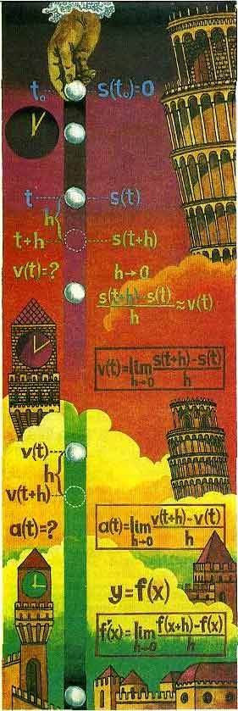
Задача 2
Поднимем камешек и затем из состояния покоя отпустим его. Движение свободно падающего тела явно неравномерное. Скорость v постепенно возрастает. Но как именно выглядит зависимость v(t) ?

Slide 6
Фиксируем момент t, в который мы хотим знать значение скорости v(t). Пусть h – небольшой промежуток времени, прошедший от момента t. За это время падающее тело пройдёт путь, равный s(t+h)-s(t).
Если промежуток времени h очень мал, то приближённо
s(t+h)-s(t)≈v(t)∙h, или , причём
последнее приближённое равенство тем точнее, чем меньше h. Значит величину v(t) скорости в момент t можно рассматривать как предел, к которому стремится отношение, выражающее среднюю скорость на интервале времени от момента t до момента t+h.
Сказанное записывают в виде

Slide 7
Прямая, проходящая через точку М0 (х0; f(х0)), с отрезком которой почти сливается график функции f(х),называют касательной к графику в точке х0
Тема: Задача, приводимая к понятию “производная”
y
M0
f(x0)
0
X
x0

Slide 8
Задача: Определить положение касательной (tgφ)
у
Пусть дан график функции f(х) и касательная, проходящая через точку М0 ,которая образует с положительным направлением оси ОХ угол φ
Будем перемещать точку М вдоль графика, приближая её к точке М0.Соответственно будет меняться положение секущей ММ0
f(x)
=f(x0+∆x)
М
Отметим точку М, координаты которой рассмотрим как приращение координат точки М0
Через точки М и М0 проведём секущую, которая образует с осью ОХ угол α
А к какому углу будет стремиться угол α ?
К чему будет стремиться приращение аргумента?
При этом координата х точки М будет стремиться к х0
∆f
М0
f(x0)
φ
α
х
0
х0
х
=x0+∆x
∆x
Секущая, поворачиваясь вокруг точки М0,
приближается к положению касательной
Предельным положением секущей МоМ,
когда М неограниченно приближается к Мо, является касательная

Slide 9
Задача о касательной к графику функции
y
В
А
y = f(x)
М(х ,у)
∆f(x) = f(x) - f(x₀)
М₀(х₀ ,у₀)
С
∆х=х-х₀
β
α
x₀
x
x

Slide 10
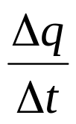
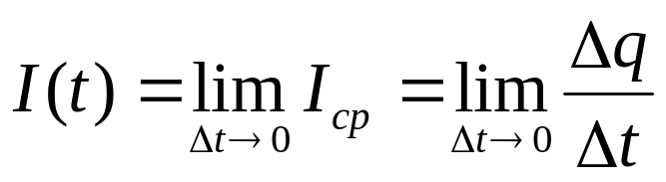
Задача о мгновенной величине тока
Обозначим через q = q(t) количество электричества, протекающее через поперечное сечение проводника за время t.
Пусть Δt – некоторый промежуток времени, Δq = q(t+Δt) – q(t) – количество электричества, протекающее через указанное сечение за промежуток времени от момента t до момента t + Δt. Тогда отношение называют средней силой тока.
Мгновенной силой тока в момент времени t называется предел отношения приращения количества электричества Δq ко времени Δt, при условии, что Δt→0.

Slide 11
Выводы
Различные задачи привели в процессе решения к одной и той же математической модели – пределу отношения приращения функции к приращению аргумента при условии, что приращение аргумента стремится к нулю. Значит, эту математическую модель надо специально изучить, т.е.:
Присвоить ей новый термин.
Ввести для неё обозначение.
Исследовать свойства новой модели.
Определить возможности применения нового понятия - производная

Slide 12
Задача о скорости химической реакции
Средняя скорость растворения соли в воде за промежуток времени [t₀;t₁] (масса соли, растворившейся в воде изменяется по закону х = f(t)) определяется по формуле .
Скорость растворения в данный момент времени

Slide 13
Определение производной
Производной функции f в точке х0 называется предел отношения приращения функции к приращению аргумента при последнем стремящимся к нулю:

Slide 14
Возвращаясь к рассмотренным задачам, важно подчеркнуть следующее:
а) мгновенная скорость неравномерного движения есть производная от пути по времени;
б) угловой коэффициент касательной к графику функции в точке (x₀; f(x)) есть производная функции f(x) в точке х = х₀;
в) мгновенная сила тока I(t) в момент t есть производная от количества электричества q(t) по времени;
Г) скорость химической реакции в данный момент времени t есть производная от количества вещества у(t), участвующего в реакции, по времени t.

Slide 15
А л г о р и т м
1) ∆x = x – x₀
2) ∆f = f(x+x₀) – f(x₀)
3)
4)

Slide 16
А это значит:
«…нет ни одной области в математике, которая когда-либо не окажется применимой к явлениям действительного мира…» Н.И. Лобачевский
Аппарат производной можно использовать при решении геометрических задач, задач из естественных и гуманитарных наук, экономических задач оптимизационного характера.
И, конечно, не обойтись без производной при исследовании функции и построении графиков, решении уравнений и неравенств

Slide 17
Основные формулы
Средняя скорость
=
Мгновенная скорость
или
Скорость изменения функции
Значение производной в точке
=

